Slide 2
第四章 開關電路與LED跑馬燈
認識開關
讀取數位輸入值
if條件式
RC 濾波電路
撰寫迴圈程式
認識陣列
用歐姆定律計算出限流電阻值

Slide 3
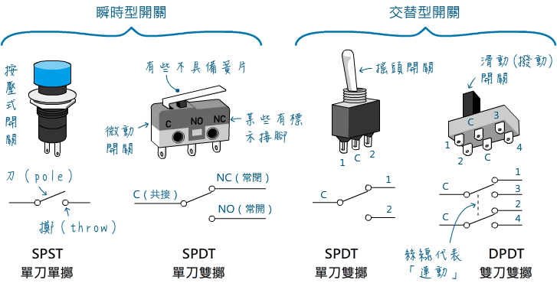
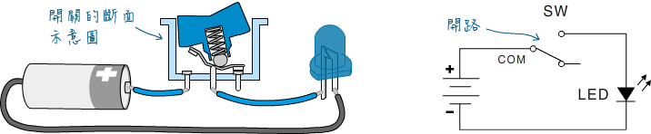
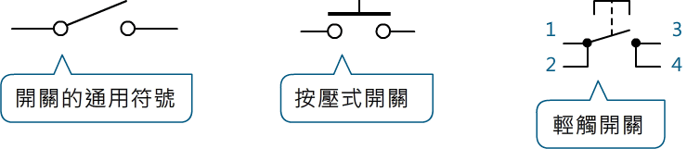
認識開關
開關的外觀與電路符號
參閱
4-2

Slide 4
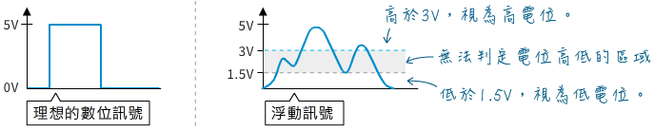

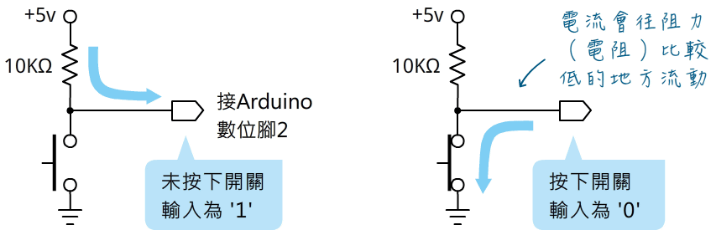
開關電路與上、下拉電阻
錯誤的接法：
正確的接法；將電阻接到電源，則此電阻稱為上拉（pull-up，也譯作「提升」）電阻：
參閱
4-6

Slide 5
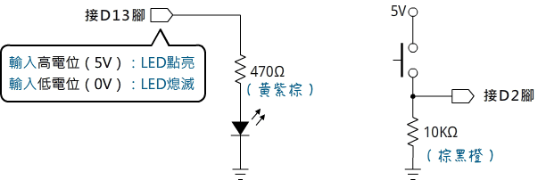
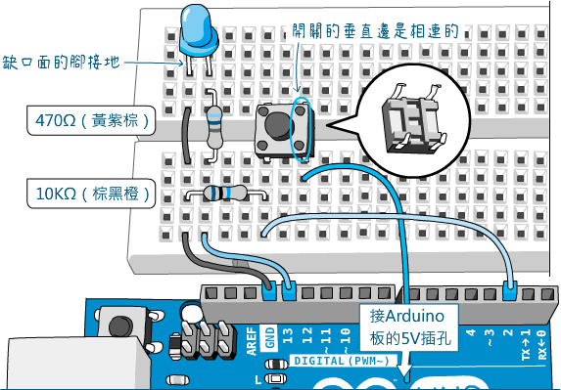
用麵包板組裝開關電路
實驗電路
參閱
4-8

Slide 6
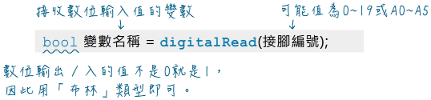
讀取數位輸入值
在setup()函式中，替開關腳設成「輸入」模式：
pinMode( 8, INPUT );
透過digitalRead()讀取數位輸入值：
參閱
4-9
bool val = digitalRead(8);

Slide 7
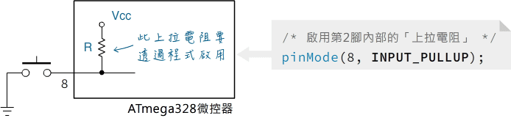
啟用微控器的上拉電阻
微控器的數位接腳有內建上拉電阻
參閱
4-10
const byte LED = 13;
const byte SW = 8;
void setup() {
pinMode(LED, OUTPUT);
pinMode(SW, INPUT_PULLUP); // 啟用開關接腳內部的上拉電阻
}
void loop(){
bool val = digitalRead(SW);
digitalWrite(LED, val);
}

Slide 8
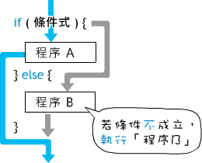
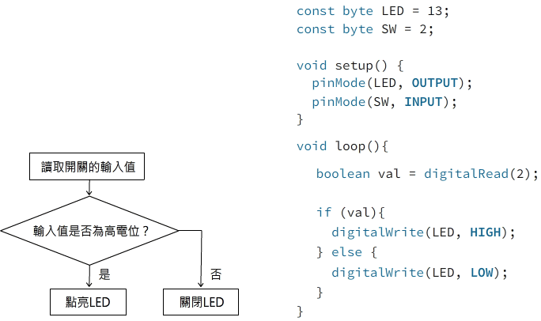
條件判斷式敘述
依據開關的狀態，點亮或關閉LED。
參閱
4-11

Slide 9
比較運算子
if條件判斷式裡面，經常會用到比較運算子以是否相等、大於、小於或其它狀況作為測試的條件。
比較運算子 | 說明
== | 如果兩者相等則成立，請注意，這要寫成兩個連續等號，中間不能有空格。
!= | 如果不相等則成立
< | 如果左邊小於右邊則成立
> | 如果左邊大於右邊則成立
<= | 如果左邊小於或等於右邊則成立
>= | 如果左邊大於或等於右邊則成立
參閱
4-13

Slide 10
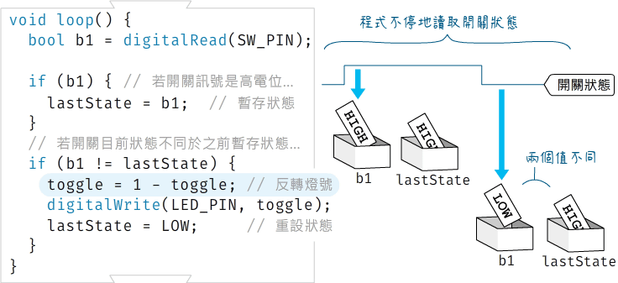
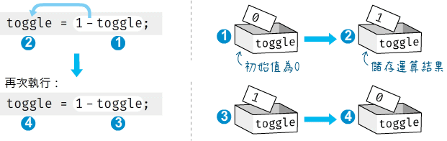
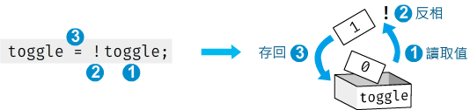
LED切換開關
按一下開關點亮LED、再按一下開關則熄滅
參閱
4-15

Slide 11
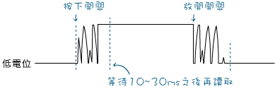
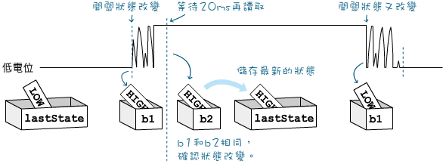

用程式解決開關訊號的 彈跳問題
機械式開關在切換的過程中，電子信號並非立即從0變成1（或從1變成0），而會經過短暫的，忽高忽低變化的彈跳現象。
為了避免上述狀況，程式（或者硬體）需要加入所謂的消除彈跳（de-bouncing）處理機制。
參閱
4-16

Slide 12
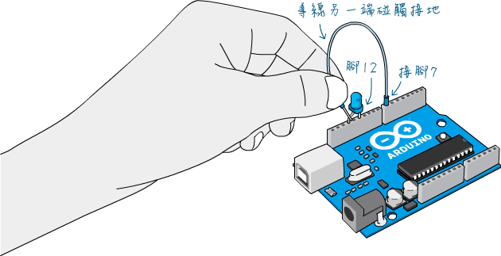
不用delay()的延遲方法（一）
在delay()的暫停期間，微處理器將呈現「完全放空」狀態，不僅什麼事都不做，也不接收外部的訊息。
#define SW_PIN 7
#define LED_PIN 12
void setup() {
pinMode(SW_PIN, INPUT_PULLUP);
pinMode(LED_BUILTIN, OUTPUT);
pinMode(LED_PIN, OUTPUT);
}
void loop() {
bool val = digitalRead(SW_PIN);
digitalWrite(LED_PIN, !val);
digitalWrite(LED_BUILTIN, !digitalRead(LED_BUILTIN));
delay(3000); // 程式將卡在這裡3秒鐘
}
參閱
4-17

Slide 13

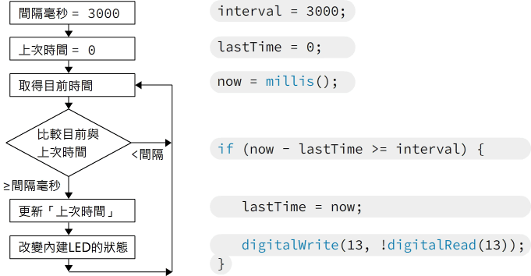
不用delay()的延遲方法（二）
雖然內建LED腳被設定成輸出模式，程式仍可透過digitalRead()取得它的輸出狀態：
透過比較前後兩個時間差，來判斷經過時間，取代之前的delay()：
參閱
4-19

Slide 14
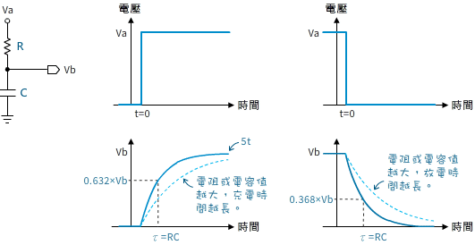
用RC濾波電路消除 彈跳雜訊（一）
用電阻（R）和電容（C）組成的基本RC電路
參閱
4-20

Slide 15
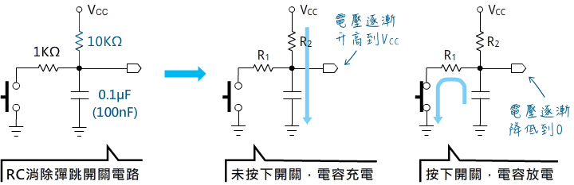
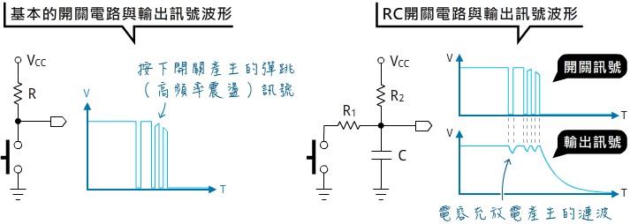
用RC濾波電路消除 彈跳雜訊（二）
電阻R與電容值C的乘積稱為時間常數： τ= RC
參閱
4-21

Slide 16
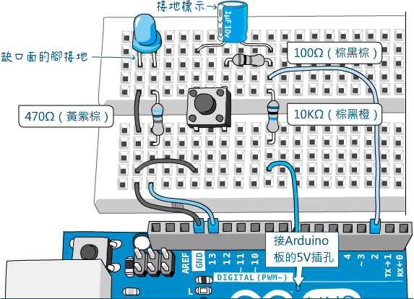
用RC濾波電路消除 彈跳雜訊（三）
參閱
4-23

Slide 17
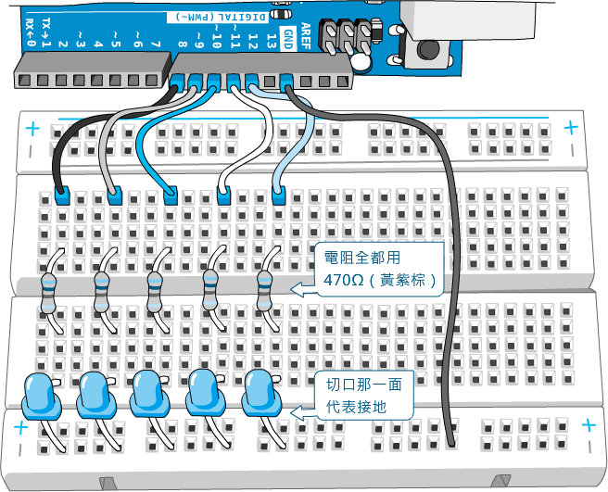
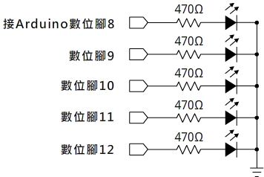
LED跑馬燈電路
輪流點亮一個LED
參閱
4-24

Slide 18
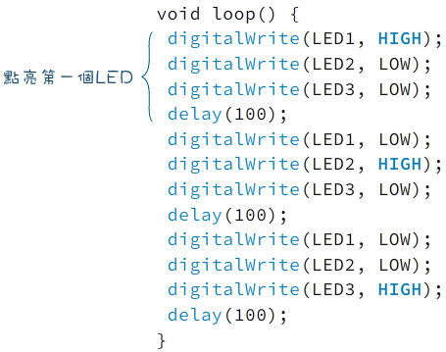
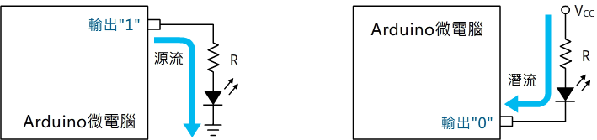
LED跑馬燈程式一
輪流點亮一個LED的程式碼
參閱
4-24

Slide 19

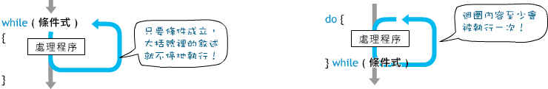
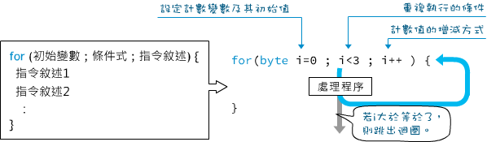
迴圈控制指令
參閱
4-26

Slide 20
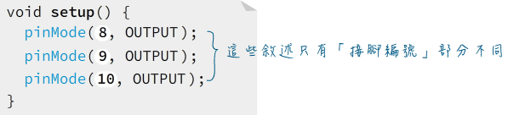
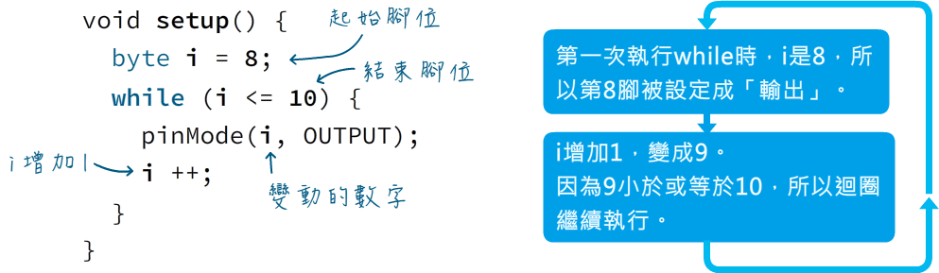
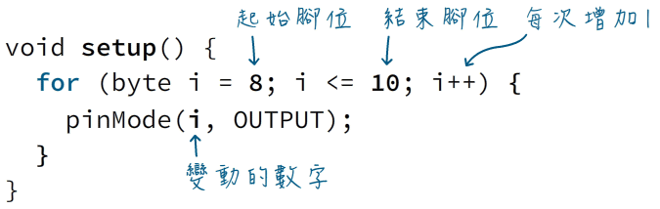
用迴圈設置輸出腳位
這個設定輸出接腳的三行敘述是重複的，只有數字部分不同：
把變動部分用變數替代，再加上重複執行的迴圈敘述：
參閱
4-28
使用for迴圈將8~9接腳設定成「輸出」：

Slide 21
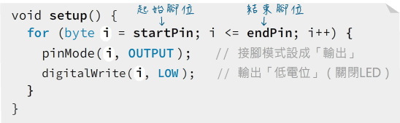
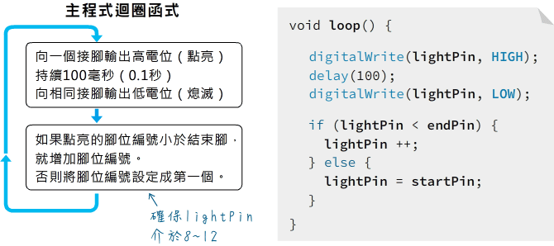
跑馬燈範例程式二： 使用for迴圈
在程式的開頭用變數儲存接腳編號：
const byte startPin = 8; // 宣告儲存起始腳位的常數
const byte endPin = 12; // 宣告儲存結束腳位的常數
byte lightPin = startPin; // 儲存目前點亮的腳位的變數
參閱
4-30

Slide 22

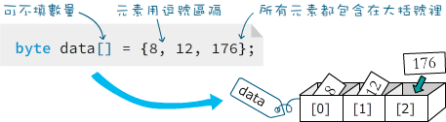

認識陣列
陣列（array）變數可以存放很多不同值，就像具有不同分隔空間的盒子一樣。
宣告陣列的同時可一併設定其值
參閱
4-31
讀取陣列元素

Slide 23
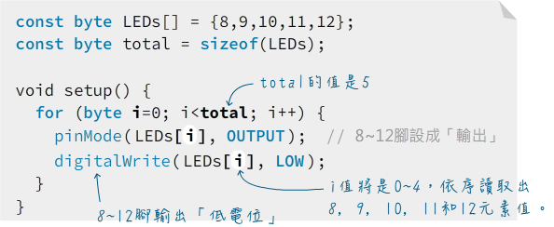
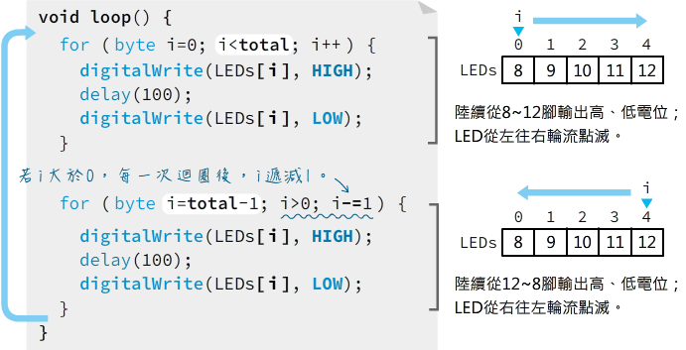
使用陣列變數的LED 來回跑馬燈
用陣列定義LED的接腳編號：
用兩個for迴圈，達成輪流點滅LED燈的效果：
參閱
4-33

Slide 24
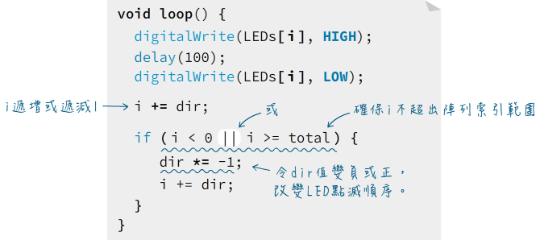
條件式中的且、或和反相測試
使用if條件式測試兩個以上的條件是否成立時，可以搭配邏輯運算子的且（AND）、或（OR）和反相（NOT）使用。
名稱 | 運算符號 | 運算式 | 說明
且（AND） | && | A && B | 只有A和B兩個值都成立時，整個條件才算成立。
或（OR） | || | A || B | 只要A或B任何一方成立，整個條件就算成立。
反相（NOT） | ! | !A | 把成立的變為不成立；不成立的變為成立。
參閱
4-34

